Slide 1



高等数学A
第8章 常微分方程
8.2 一阶常微分方程
8.2.4 Bernoulli方程
8.2.5 全微分方程
中南大学开放式精品示范课堂高等数学建设组

Slide 2
8.2 一阶常微分方程
Bernoulli方程与全微分方程
标准形式
8.2.4 Bernoulli方程
基本解法
习例1-4
基本形式
习例5-7
全微分方程的解法
8.2.5 全微分方程
练习
习例8-11
积分因子法
练习与思考题

Slide 3
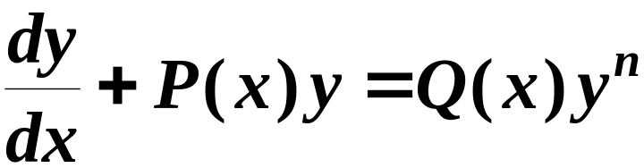



一、Bernoulli方程
1. 伯努利(Bernoulli)方程的标准形式
方程为线性微分方程.
方程为非线性微分方程.
Notes:
、

Slide 4
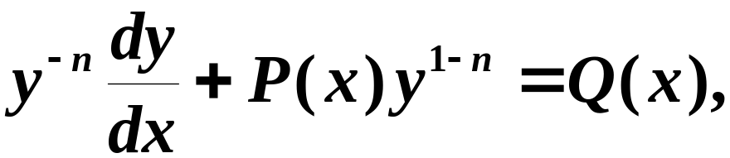

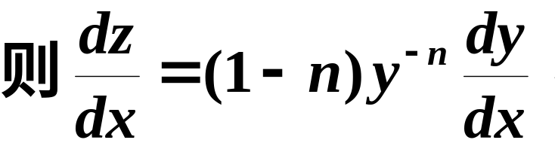
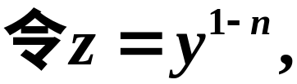
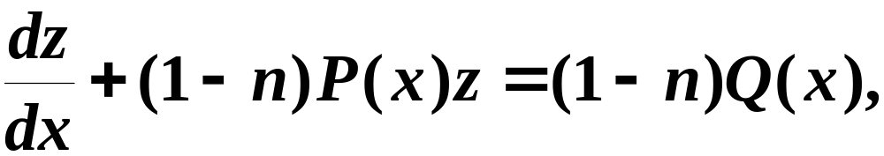
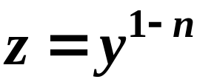
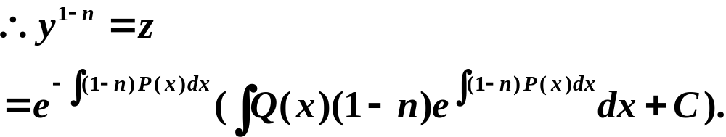
2. Bernoulli方程解法
解法: 需经过变量代换化为线性微分方程.
代入上式
求出通解后，将 代入即得

Slide 5


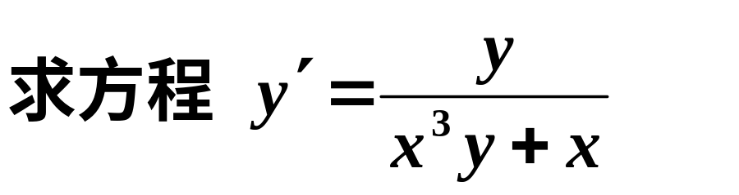

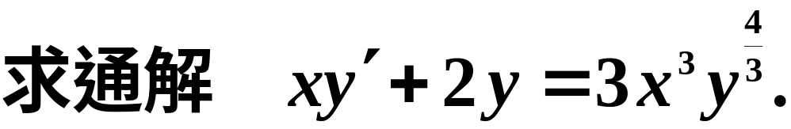
例1
例2
例3
例4

Slide 6
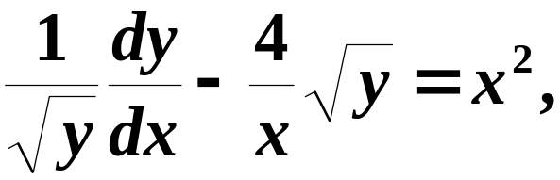
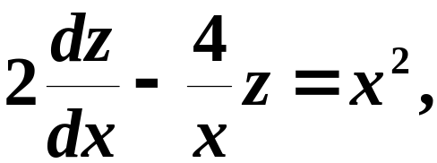
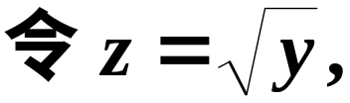
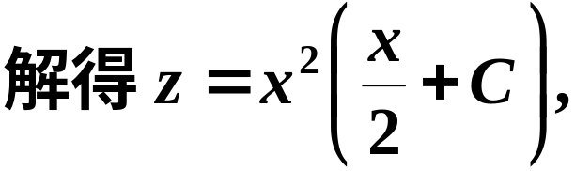
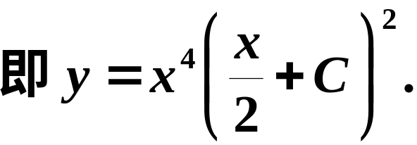
例1
解

Slide 7
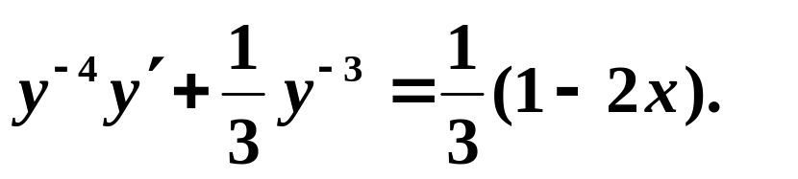

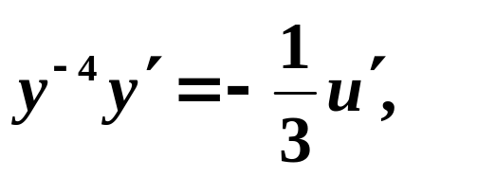
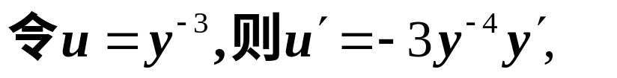
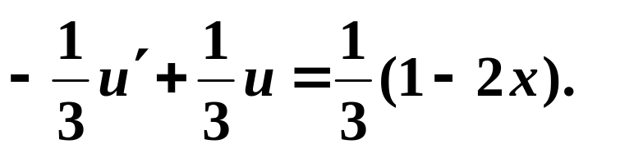

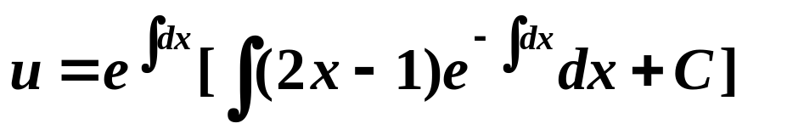
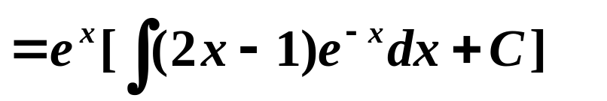
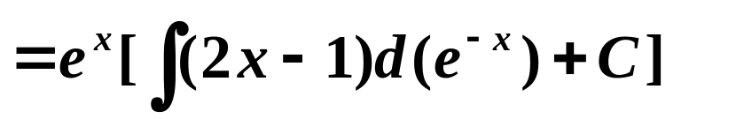
例2
解
原方程可以化为

Slide 8
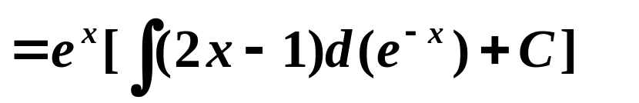
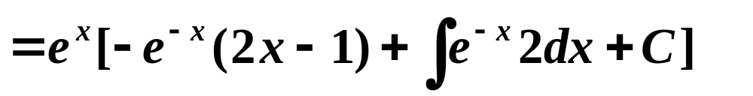
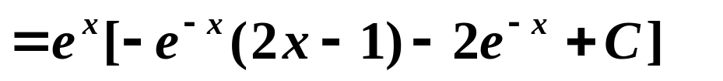

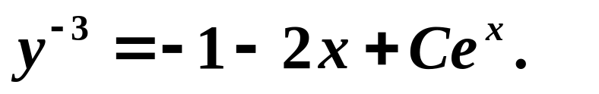

Slide 9

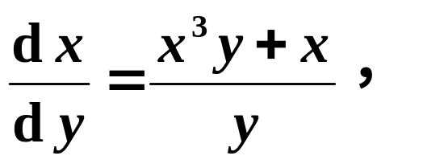
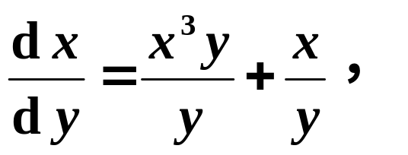
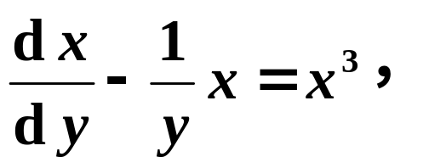

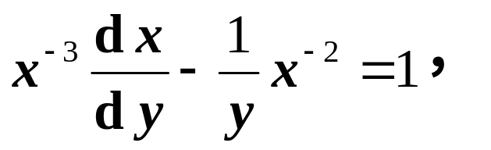
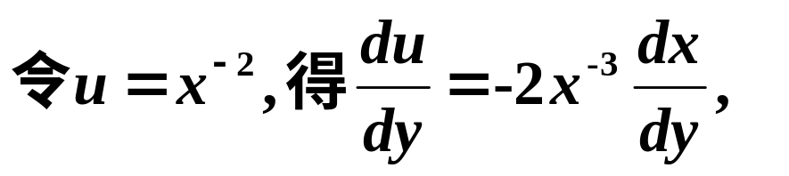
例3
解
上述方程可化为

Slide 10
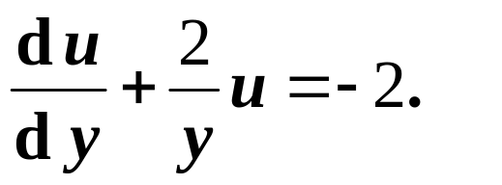
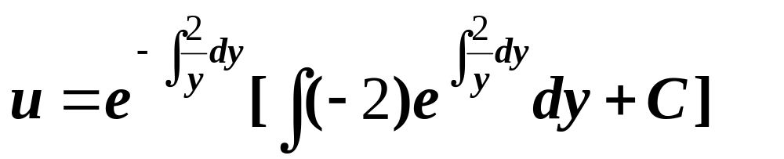
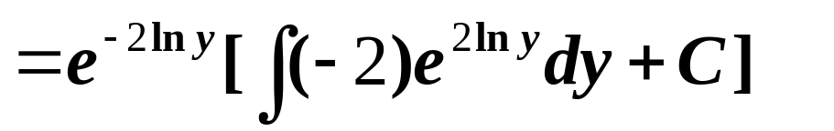
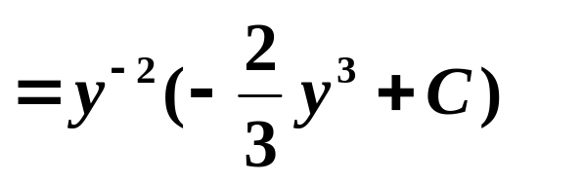
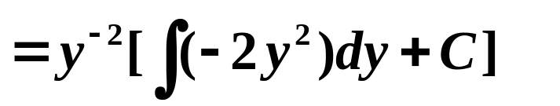
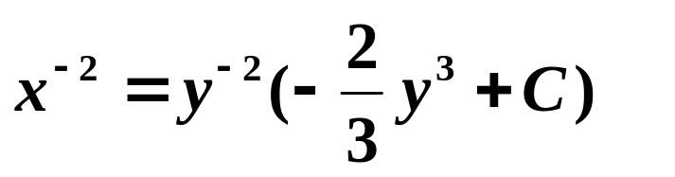
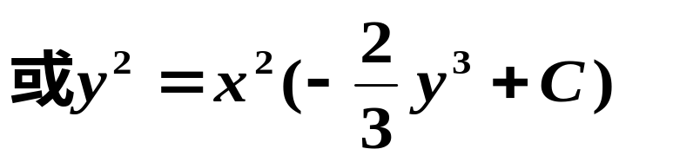
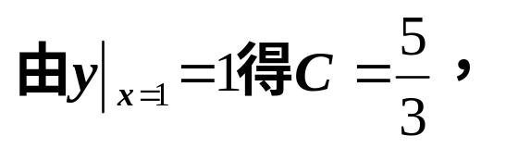
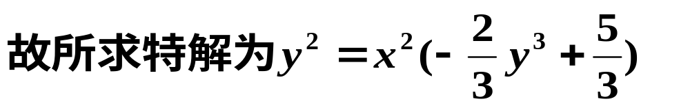

Slide 11
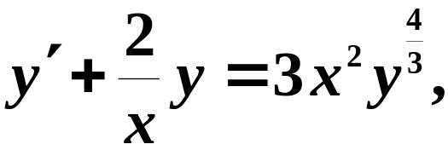
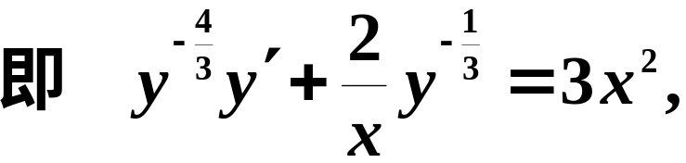
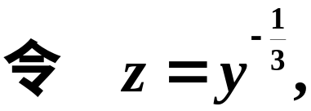
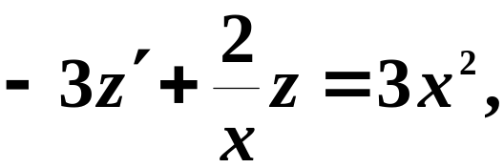
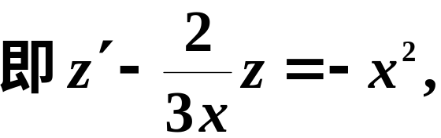
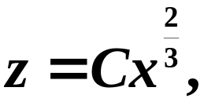
例4
解
原式可化为
伯努利方程
原式变为
一阶线性非齐方程
对应齐方通解为

Slide 12
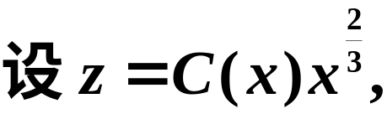
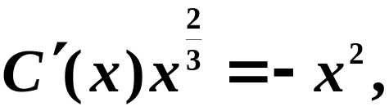
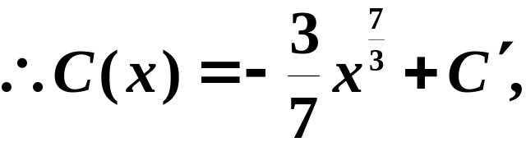
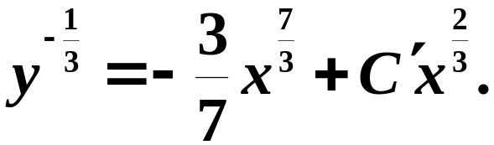
利用常数变易法
代入非齐方程得
原方程的通解为

Slide 13
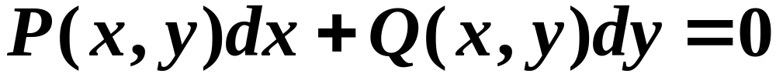




二、全微分方程
1.定义:
若有全微分形式
全微分方程
或恰当方程
则
例如
所以是全微分方程.

Slide 14




2. 全微分方程解法
全微分方程
应用曲线积分与路径无关.
通解为
用直接凑全微分的方法.

Slide 15



例5
例6
例7

Slide 16




例5
解
是全微分方程,
原方程的通解为

Slide 17





例6
解
是全微分方程,
将左端重新组合
原方程的通解为

Slide 18






例7
解1
整理得
A 常数变易法:
B 公式法:

Slide 19





解2
整理得
A 用曲线积分法:
B 凑微分法:

Slide 20









C 不定积分法:
原方程的通解为

Slide 21
练习题：判别下列方程中是否是全微分方程, 并求全微分方程的通解:
(xcos y+cos x)y′−ysin x+sin y=0;
(2) y(x−2y)dx−x²dy=0;

Slide 22

3. 积分因子法
定义:
问题: 如何求方程的积分因子?

Slide 23







（1）公式法:
求解不容易
特殊地:

Slide 24










Slide 25








（2）观察法:
凭观察凑微分得到
常见的全微分表达式
可选用的积分因子有

Slide 26


例8
例9 求微分方程
例10 求微分方程
例11

Slide 27







例8
解
则原方程为
可积组合法
原方程的通解为
(公式法)

Slide 28


例9 求微分方程
解
将方程左端重新组合,有
原方程的通解为

Slide 29




例10 求微分方程
解
将方程左端重新组合,有
可积组合法
原方程的通解为

Slide 30

例11
解：因为
所以原方程不是全微分方程.

Slide 31



而

Slide 32








所以
得
故
原方程通解为

Slide 33
练习题：用积分因子法解下列一阶线性方程:
(1)xy′+2y=4ln x;
(2)y′−tan x⋅y=x.

Slide 34

思考题
验证 是微分方程yf(xy)dx+xg(xy)dy=0的积分
因子,并求微分方程的通解
y(x²y²+2)dx+x(2−2x²y²)dy=0.

